Slide 1
Вишивання картини хрестиком
Робота учениці 9а Гудз Юлії

Slide 2
Організаційно-Підготовчий етап
Історія вишивки хрестиком
Вишивка хрестом – найдавніший вид вишивки, популярний у всьому світі. В багатьох музеях народного мистецтва, зокрема в країнах континентальної Європи, Азії , Східної та Центральної Європи , можна побачити колекції одягу, оздобленого вишивкою хрестиком.
Зразки вишивки хрестиком створювали зазвичай молоді дівчата, які в процесі навчання вишивали літери абетки та інші візерунки. В подальшому ці візерунки слугували зразками протягом багатьох років. Найчастіше елементи орнаменту та ініціали вишивали на різних речах, що використовувались у побуті, для ідентифікації власника або просто для прикрашання одноколірного одягу. В США найдавніший зразок вишивки хрестиком зберігається в музеї Пілігрим Хол у Плімут , штат Масачусетс. Цей зразок був створений приблизно у 1653 р. Лорою Стендіш, дочкою капітана Майлза Стендіша , яка першою використала левіятанський шов у вишивці.

Slide 3
Конструкційний етап Вибір Матеріалів:
Для виготовлення виробу необхідно приготувати такі матеріали:
• заготовка для вишивки
• голка
• нитки хроматичних кольорів
• ножниці
• рамочка

Slide 4
Технологічний етап
Щоб почати вишивати якісні вироби, які би виглядали професійними, перед вишиванням необхідно здійснити певні підготовчі дії. Адже вишивання - це не тільки хобі, але і робота, яка вимагає певної культури та безпеки праці. Так руки перед вишиванням повинні бути чистими і не жирними. Тому перед початком вишивання їх потрібно добре помити з милом, щоб не забруднити вишивку. Також слід мати чисте робоче місце, де не повинно бути їжі та непотрібних предметів, які би заважали вишивати чи відволікали Вашу увагу. Якщо вишиваєте не за столиком, то на коліна необхідно покласти білу тканину.
Найкраще вишивати вдень, при доброму природному освітленні, а якщо робота виконується ввечері, то обов'язково потрібно забезпечити необхідне освітлення. Для цього можна користуватися настільною лампою, спрямувавши її світло на вишивку з лівого боку. Кімната, в якій виконується робота, повинна бути добре провітрена. Тому потрібно робити періодичне провітрювання кімнати. При вишиванні кожні 40-50 хвилин необхідно робити перерву на 5…10 хвилин.
Робота з голками, шпильками, ножицями, вимагає додержання правил безпечної роботи, щоб не наражати на небезпеку травмування ні себе, ні інших людей. Не можна підносити голку близько до обличчя, вколювати її у свій одяг. Якщо Ви використовуєте шпильки (під час перебивання малюнка), вколюйте їх у тканину в напрямі від себе. Після вишивання голки і шпильки необхідно покласти у спеціальну коробку або вколоти у м'яку подушечку. Закінчивши роботу, заховайте усі голки й булавки, якими користувались. Вишивальну нитку слід відрізати ножицями. Не підносьте близько до обличчя гострі кінці ножиць.

Slide 5
Загальні витрати на метеріали складають:
Ве=35грн +60 грн=95грн
Ножниці- 0 грн
Нитки ,голка ,полотно - 35 грн
Рамочка- 60 грн
Оплата праці:
Оплата праці складає 15грн/день
Роn =t*15 грн.
Час виготовлення(t): t= 7 днів .
Роn=7*15=105грн.

Slide 6
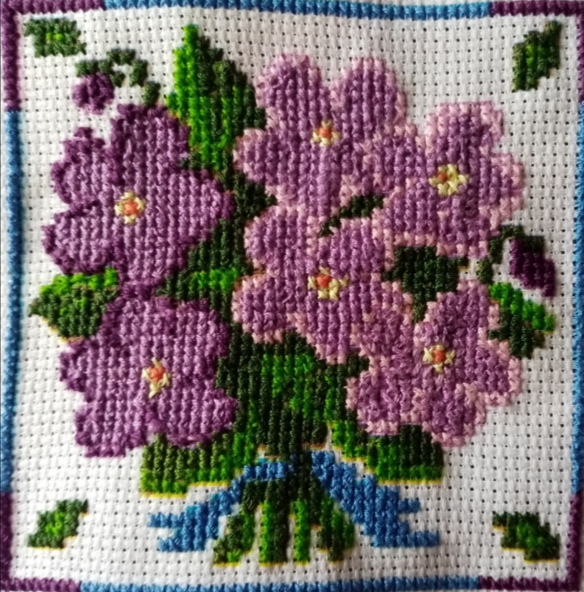
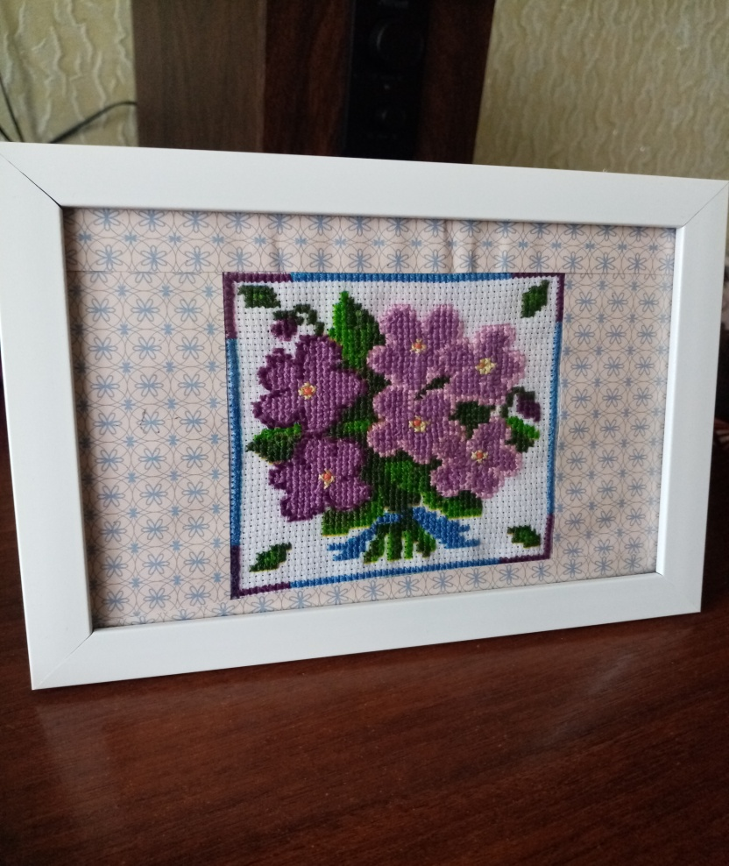
До/після

Slide 7
Завершальний етап
Використання проекту дозволяє сформулювати загальні висновки:
У процесі роботи я провела пошук інформації, ознайомилася з моделями-аналогами, розробила конструкцію власної картинки і технологію її виготовлення.
Розроблена конструкція може слугувати основою для проектування подібних виробів.
В результаті роботи окрім виготовленої оригінальної картинки, створила пояснювальну записку до проекту, у якій повною мірою відображено етапи моєї роботи і, яка може бути навчальним посібником як для виконання споріднених, так і інших творчих проектів.
Матеріали заключного етапу містять самооцінку та аналіз підсумків.

